Slide 1
Měření času a frekvence
Hlídací obvody:
Watchdog,Power-Fail

Slide 2
Hlídací obvody
Watchdog
  hlídací (dohlížecí obvod).
  jeho úkolem je dohlížet na správný běh programu.
Power-Fail
  dohlíží na to, aby mikroprocesor byl napájen napětím s potřebnou velikostí.
Tyto dvě funkce bývají často realizovány společně jedním integrovaným obvodem.

Slide 3
Watchdog
Základem obvodu je časovač
  analogový: založený na nabíjení či vybíjení kondenzátoru
  číslicový: čítač
Může být realizován jako:
  vestavěný do mikroprocesoru
  externě připojovaný

Slide 4
Watchdog
Časovač může být spuštěn:
  po zapnutí mikroprocesoru (po RESETu)
  softwarově (například po ukončení inicializace systému či při přechodu do části programu, ve které je nutné zajistit dohlížení)
Časová konstanta může být pevně svázaná
s hodinami mikroprocesoru, nebo může být nastavena hodnotami externích prvků (R,C) nebo softwarově.
Hodnoty časové konstanty se volí dle potřeby
od desítek milisekund do jednotek sekund.

Slide 5
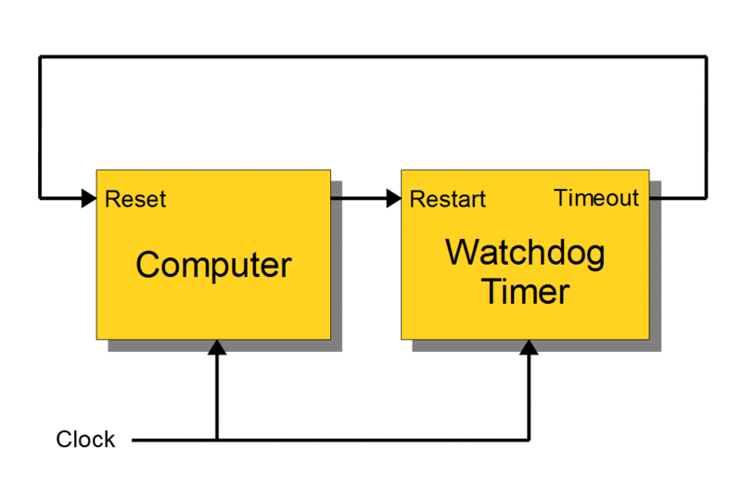
Watchdog
Po vypršení časové
konstanty obvod
automaticky vygeneruje
signál RESET.
Aby k tomu nedošlo je nutné časovač vrátit do počátečního stavu příslušným podnětem:
  signálem (výstupní port)
  zápisem určité hodnoty do registru Watchdogu
  speciální instrukcí

Slide 6
Watchdog
Princip využití hlídacího obvodu je založen na jednoduché myšlence:
  Programátor vloží do programu na vhodná místa příkazy nulující časovač hlídacího obvodu.
  Při správné funkci programu nikdy nedojde
  k vypršení časového limitu.
  Při poruše může dojít ke změně chování programu (nežádoucí zacyklení), není včas provedeno nulování časovače což vyvolá vygenerování RESETu.

Slide 7
Watchdog
Obvod Watchdog je ve své podstatě technická implementace chování uživatele počítače, který když vidí že počítač „zamrzl“ provede ručně restart.
Druhy poruch které mohou ovlivnit činnost mikroprocesoru:
  náhodná změna dat v paměti
  chyba v programu (zacyklení)
  neošetřená kombinace vstupních dat
  další

Slide 8
Interní Watchdog
Dělička
Watchdog Timer
CLK
RESET
Nulování
Řídící registry Watchdogu
Základem je čítač, který může být doplněný vstupní děličkou hodinového signálu.
Při přetečení čítače je generován signál RESET
Časovou konstantu lze nastavovat dělícím poměrem případně přednastvováním čítače při nulování.

Slide 9
Interní Watchdog
Obvod Watchdog musí být chráněn proti náhodnému nulování přenastavení či vypnutí.
Náhodnému nulování lze zabránit tím, že pro nulování nestačí změna jednoho bitu, ale je potřeba provést určitou posloupnost:
  postupné nastavování několika bitů řídících registrů.
  postupný zápis konkrétních hodnot do dvou registrů.

Slide 10
Interní Watchdog
Náhodnému vypnutí či přenastavení Watchdogu lze zabránit tím že:
  konfigurace není možná při běhu programu,
  ale pouze při programování mikroprocesoru (zavádění programu do paměti EEPROM).
  Watchdog je možno zapnout, ale pak už ho nelze softwarově vypnout.
  konfiguraci je možné provádět pouze
  v omezeném časovém intervalu po RESETu.

Slide 11
Power-Fail
Jsou obvody pro hlídání správných hodnot napájecího napětí.
Tyto obvody mají za úkol informovat mikroprocesor s předstihem o poklesu napájecího napětí pod stanovenou mez a dát mu šanci připravit se na výpadek napájecího napětí:
  ukončit rozpracovanou operaci
  uložit důležitá data do zálohované paměti
Pozn: výpadek napájecího zdroje trvá několik milisekund, za tuto dobu provede mikroprocesor řádově ještě stovky instrukcí.

Slide 12
Power-Fail
Obvody Power-Fail jsou často doplněny funkcí
Power-On Reset, která zajistí generování signálu RESET po určitou dobu po zapnutí napájení
(řádově 10 až 100 ms).
Konstrukce těchto obvodů je zpravidla obsahuje:
  zdroj referenčního napětí
  komparátor
  řídící logika
  generátor zpoždění

Slide 13
Power-Fail, Power-On Reset
Jako příklad těchto obvodů jsou uvedeny:
  Texas Instruments TL77xxA
  Microchip MCP100/MCP101
  Dalas Semiconductor DS1818
  Motorola MC34064
Tyto obvody mají často pouze tři vývody.

Slide 14
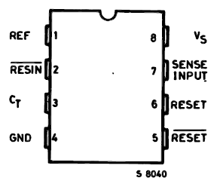
TL77xxA
Obvod sdružuje funkci Power-Fail a Power-On Reset.
xx v označení typu u idává velikost napájecího napětí (například TL7705A, TL7702A).
Pouzdro DIP8 nebo SO8.
Zpožděni signálu RESET
je nastavováno velikostí
externího kondenzátoru C_{T}.

Slide 15
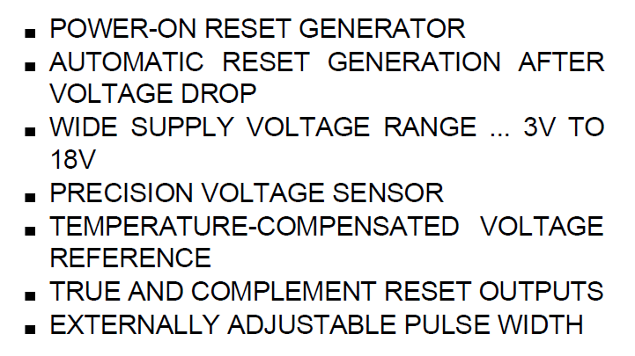
TL77xxA - vlastnosti

Slide 16
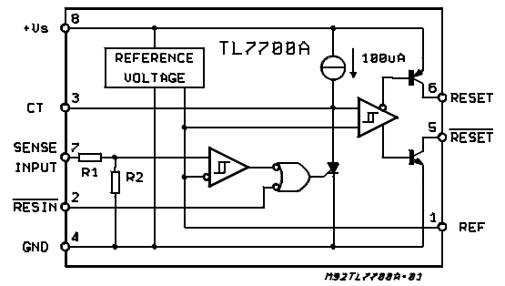
TL77xxA – architektura
B
A

Slide 17
TL77xxA – architektura
Vstupem SENSE je přiváděno hlídané napětí na dělič R1, R2 (hodnoty se liší dle provedení obvodu).
Komparátor A porovnává hodnotu napětí na výstupu děliče R1, R2 s referenčním napětím.
Kondenzátor C_{T} je nabíjen konstantním proudem 100 μA.
Komparátor B porovnává napětí na kondenzátoru
s referenčním napětím (analogový zpožďovací obvod).

Slide 18
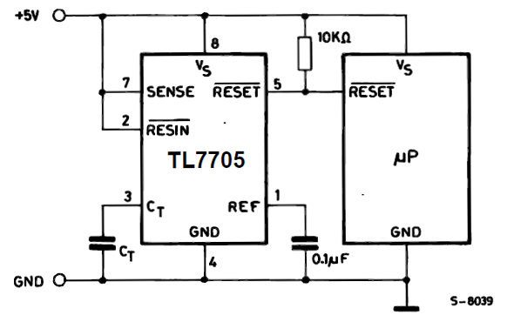
TL77xxA – typické zapojení
Tlačítko RESET

Slide 19
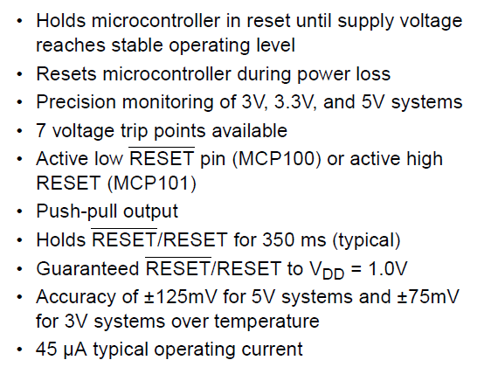
MCP100 / MCP101

Slide 20
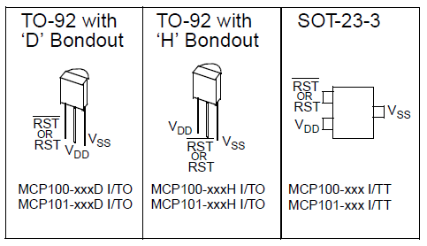
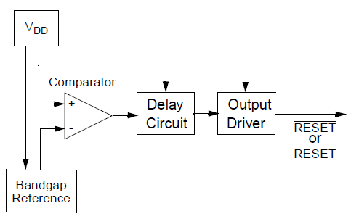
MCP100 MCP101

Slide 21
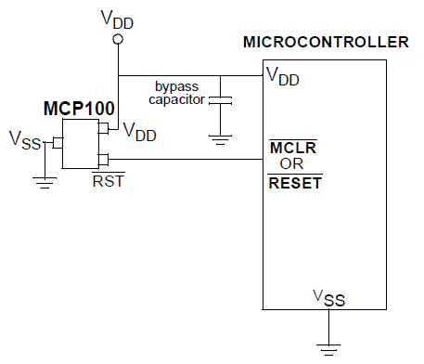
MCP100 / MCP101
Typické zapojení:
Bypass kondenzátor prodlužuje signál /RST.

Slide 22
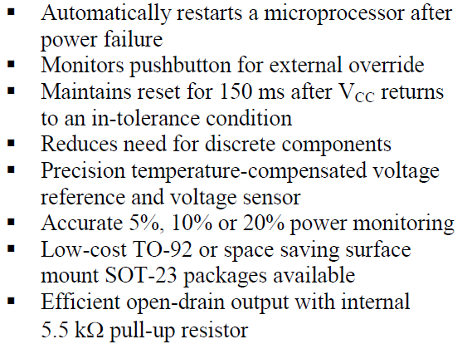
DS1818

Slide 23
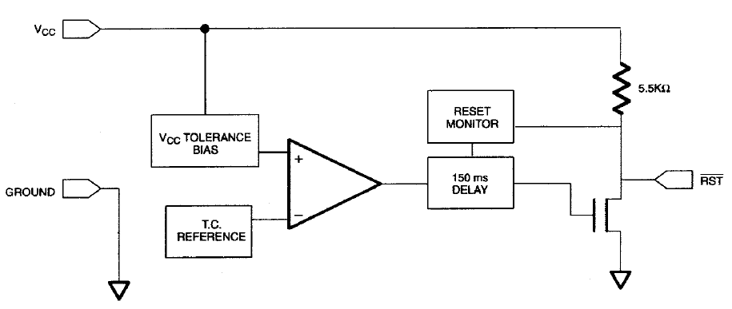
DS1818 – vnitřní struktura

Slide 24
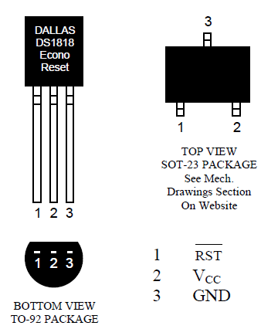
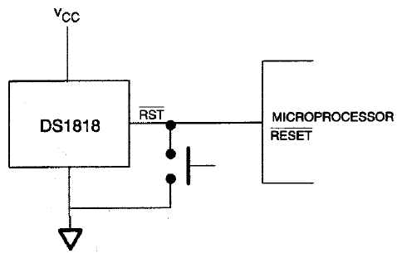
DS1818 typické zapojení

Slide 25
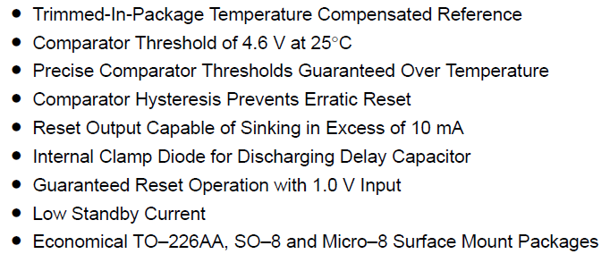
MC34064
Podpěťový snímač

Slide 26
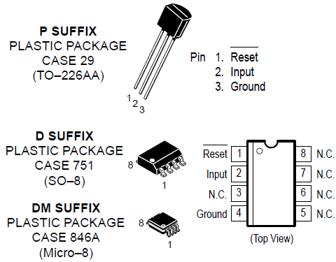
MC34064 – druhy pouzder

Slide 27
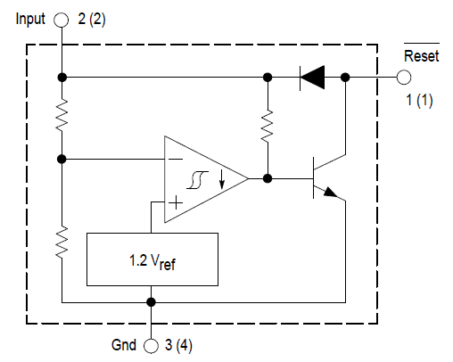
MC34064 – vnitřní struktura

Slide 28
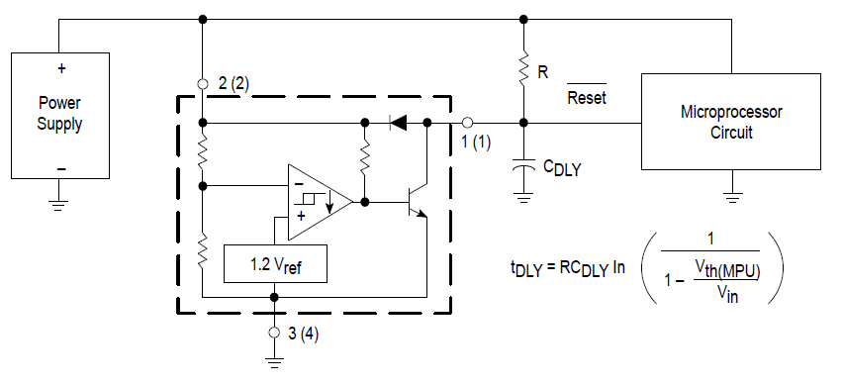
MC34064 – typické zapojení

Slide 29
Externí obvody
Sdružují v sobě několik funkcí:
  Watchdog
  Power-Fail
  Power-On Reset
  Blokování zápisu do pamětí RAM
  Přepínání na záložní zdroj (baterii)
  Připojení resetovacího tlačítka
Typickým představitelem jsou obvody rodiny LTC690 (Linear Technology)

Slide 30
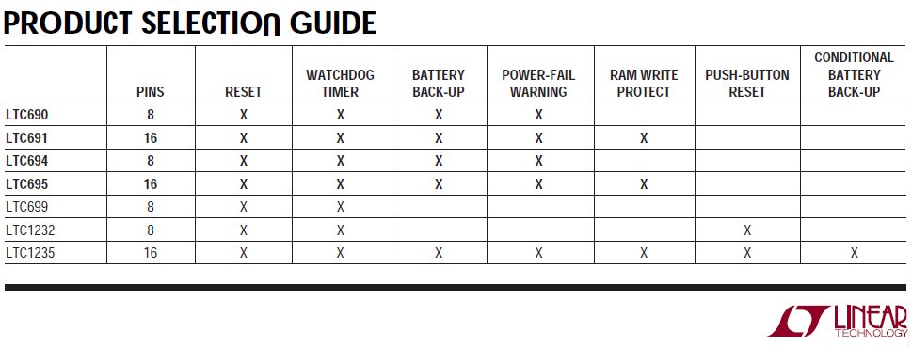
Dohlížecí obvody rodiny LTC690
Microprocessor Supervisory Circuits
Původně byly tyto obvody vytvořeny firmou
Maxim a označované MAX-690.

Slide 31
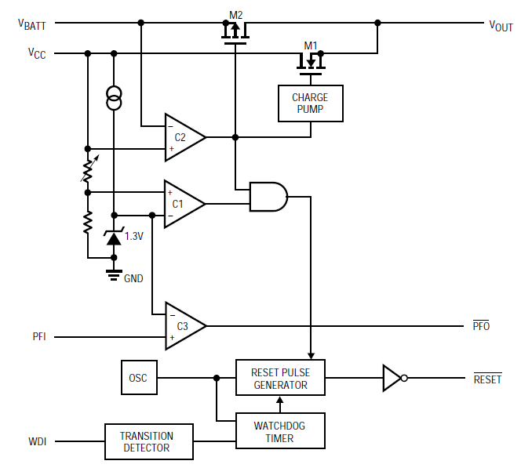
LTC690 LTC694 vnitřní struktura

Slide 32
LTC690 / LTC694 - vnitřní struktura
Reset pulse generátor
  generuje signál /RESET
  délka pulsu: 50 ms (LTC690), 200 ms (LTC694)
Watchdog timer
  po vypršení intervalu (1,6 s) spustí
  vygenerování signálu /RESET
  aby nedošlo k vypršení intervalu je nutné provést změnu na vstupu WDI

Slide 33
LTC690 LTC694 vnitřní struktura

Slide 34
LTC690 / LTC694 - vnitřní struktura
Komparátor C1
  jestliže na vstupu U_{CC} klesne napětí pod 4,65 V vygeneruje se signál /RESET.
Komparátor C2
  při poklesu napětí U_{CC} pod U_{BAT} dojde k přepnutí výstupu U_{OUT} na záložní zdroj.
Komparátor C3
  pomocí výstupu /PFO informuje s předstihem mikroprocesor o předpokládaném výpadku napětí.
  tuto informaci testuje vstupem PFI.

Slide 35
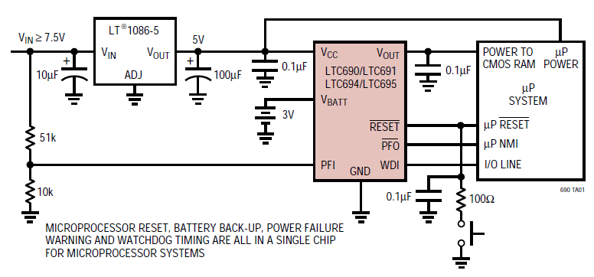
LTC690 / LTC694 – typické zapojení

Slide 36
LTC690 / LTC694 – typické zapojení
Vstup PFI se připojuje před stabilizátor, čímž může
s větším předstihem detekovat pokles či výpadek napájecího zdroje.
Výstup /PFO se připojuje na nemaskovatelné přerušení mikroprocesoru (musí mít nejvyšší prioritu)
Napájecí výstup V_{OUT} se používá pro napájení zálohovaných pamětí SRAM či obvodů reálného času.
Vstup WDI se připojuje na výstupní port mikroprocesoru a je nutné zajistit na tomto výstupu softwarově pravidelné změny.

Slide 37
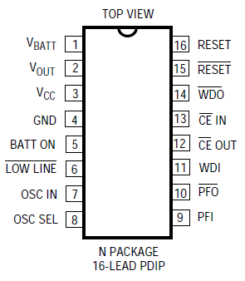
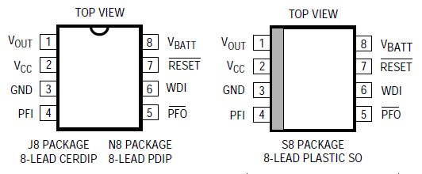
Rodina LTC 690
LTC 690 / LTC 694
LTC 691 LTC 695
Obvody LTC 691 / LTC 695 jsou doplněné o další signály

Slide 38
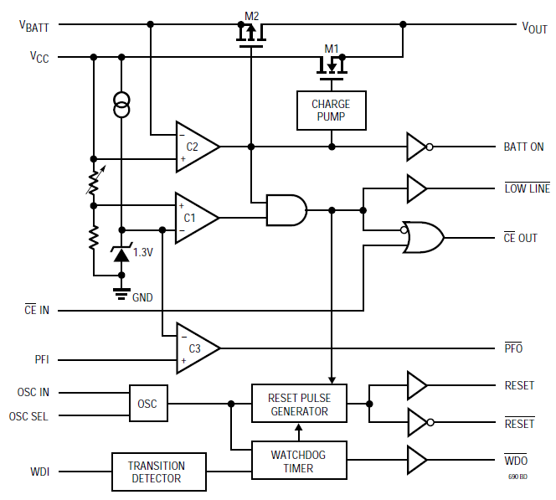
LTC691 LTC695 vnitřní struktura

